Slide 1
Real time circle detection using Realsense D435i
2020/05/29
劉柏誼

Slide 2
Outline
環境設置
Realsense 使用方法
找圓與圓心演算法
座標系轉換

Slide 3
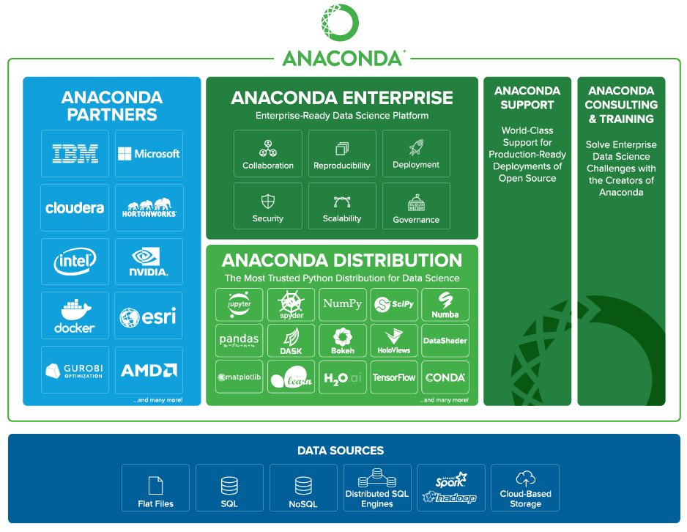
環境配置
Anaconda 環境安裝
安裝網址 : https://www.anaconda.com/
OS : Windows、Linux、Mac
Anaconda 介紹
Python數據科學平台
套件管理
虛擬環境管理
Ref: https://reurl.cc/d0OyMg

Slide 4
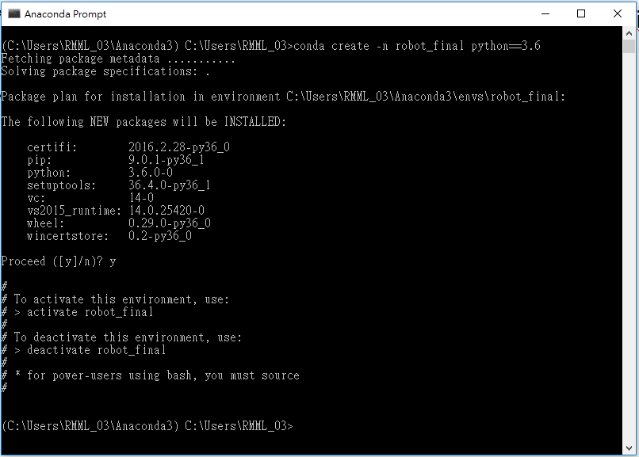
環境配置
使用搜尋開啟Anaconda Prompt
輸入’’conda create -n robot_final python==3.6’’ 創立名為’’robot_final’’的虛擬環境
(-n後名子可任設，python版本一個人喜好使用)
設置成功後畫面
進入與退出虛擬空間指令

Slide 5
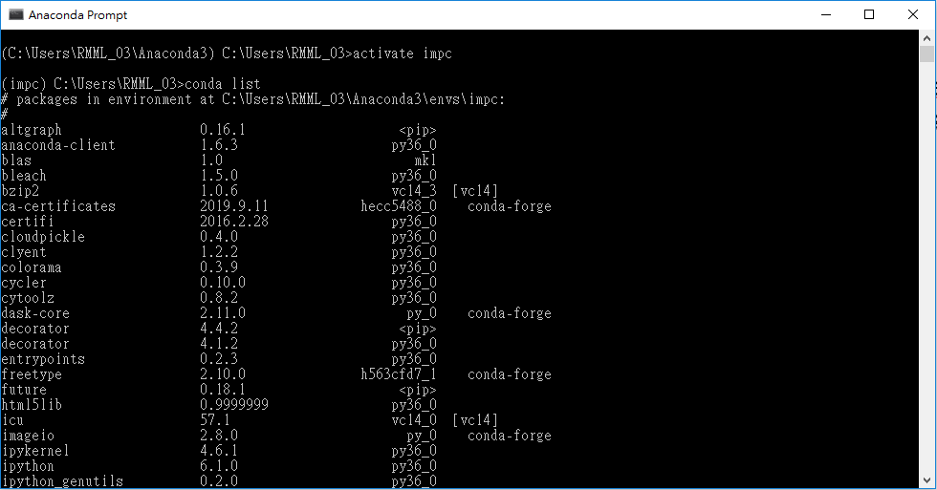
環境配置
啟用虛擬環境 : ‘’activate robot_final’’
安裝所需套件包 : ‘’conda/pip install packagename’’
必要 : opencv(影像處理)、numpy(數據分析)、pyrealsense2(使用realsense)
常用 : matplotlib(繪圖工具)、sympy(代數運算)、jupyter notebook(編譯器)
查看安裝好的套件 : ‘’conda list‘’

Slide 6
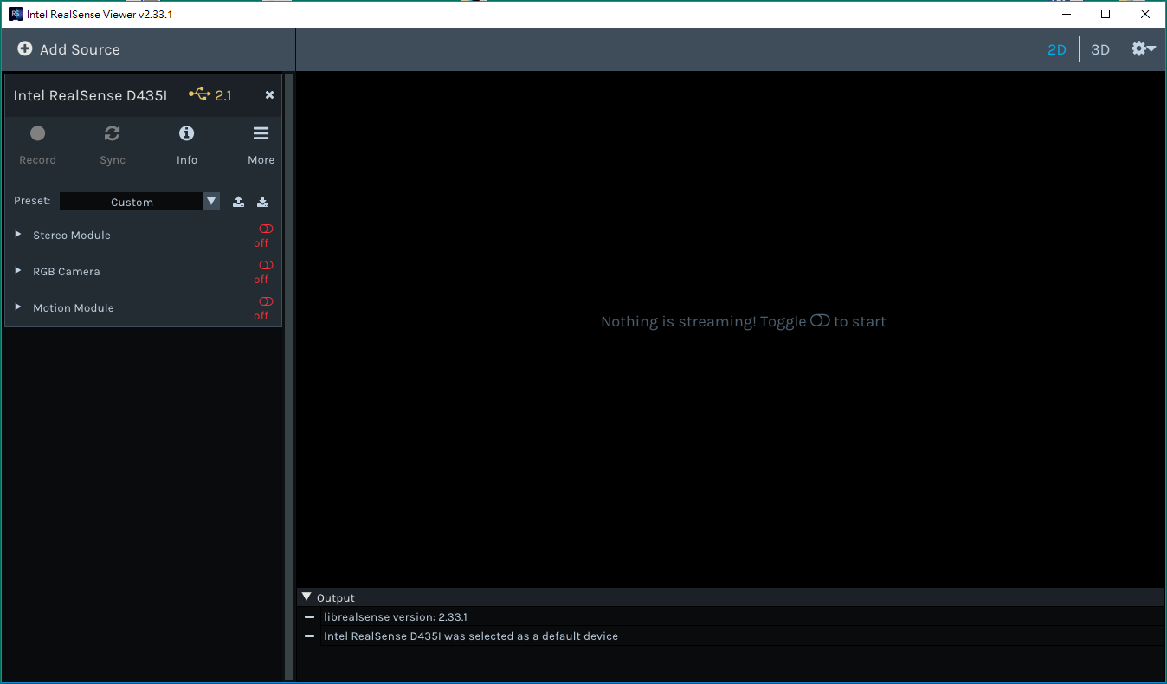
Realsense使用方法 Realsense SDK
安裝網址 : https://www.intelrealsense.com/developers/
下載安裝後會出現 Realsense viewer.exe
點開後可測試相機
深度相機
彩色相機

Slide 7

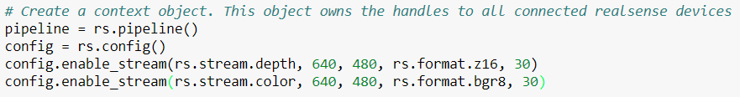
Realsense使用方法 使用python撰寫程式控制相機
程式架構
宣告使用套件
相機參數設定

Slide 8
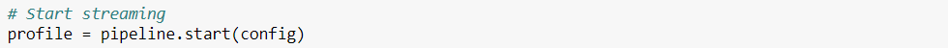
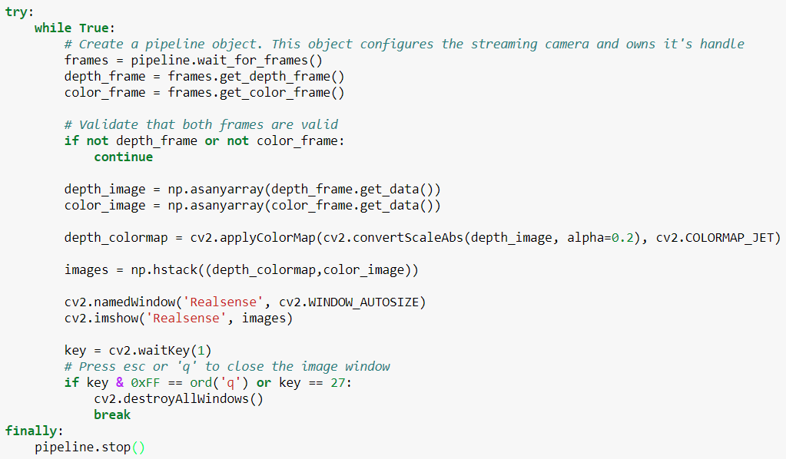
Realsense使用方法 使用python撰寫程式控制相機
啟動相機

Slide 9
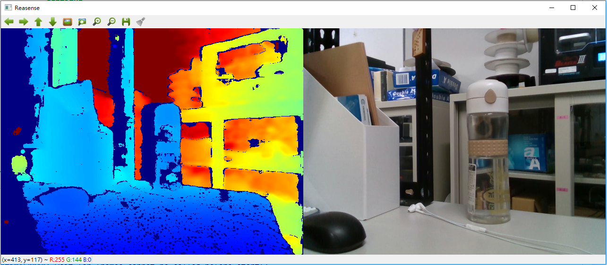
輸出結果
Depth
Color
Need to align depth image to color image !

Slide 10
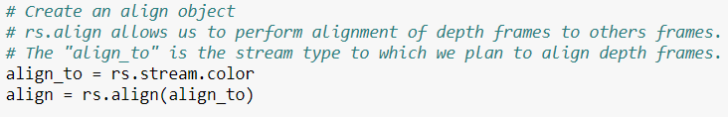

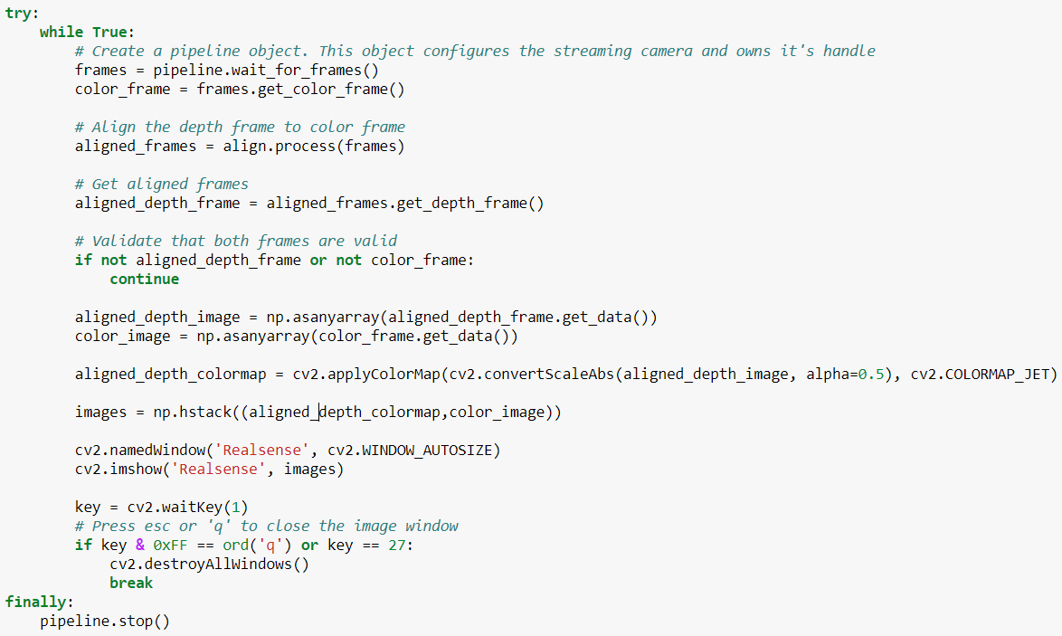
Realsense使用方法 使用python撰寫程式控制相機
Align 深度相機到RGB相機
新增程式碼
新增程式碼

Slide 11
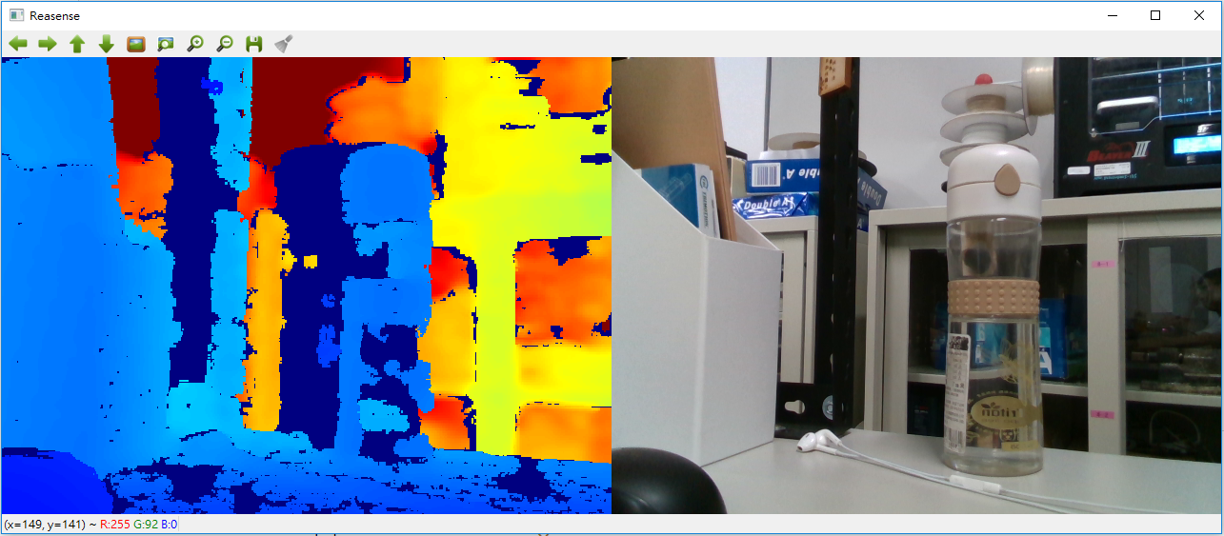
輸出結果
Aligned depth
Color

Slide 12
找圓與圓心演算法 流程圖
彩色影像
灰階影像
影像預處理
霍夫找圓演算法
模糊處理
二值化處理
Canny邊緣檢測
……

Slide 13
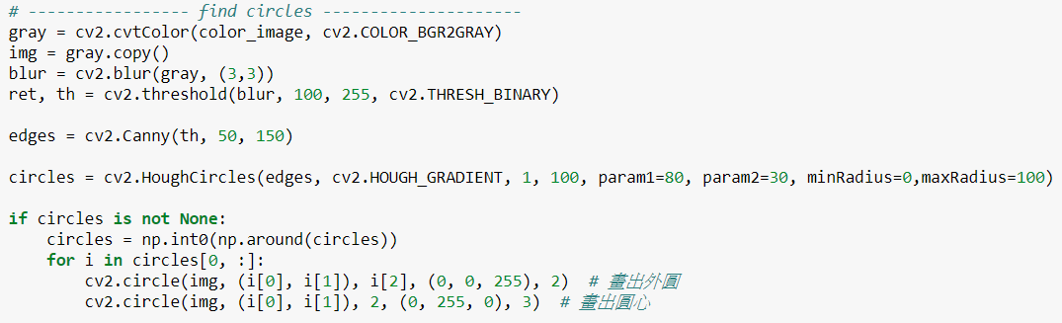
找圓與圓心演算法 程式碼
灰階影像
模糊處理
二值化
Canny邊緣檢測
霍夫找圓演算法
畫圓
(u, v, r) (unit : pixel)
u
v
image
圓心座標
圓半徑

Slide 14
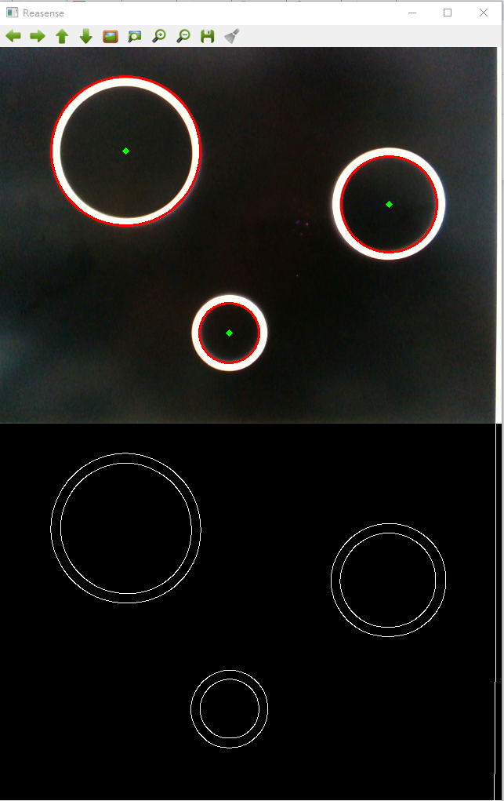
輸出結果
找圓並畫圓
Canny邊緣檢測

Slide 15
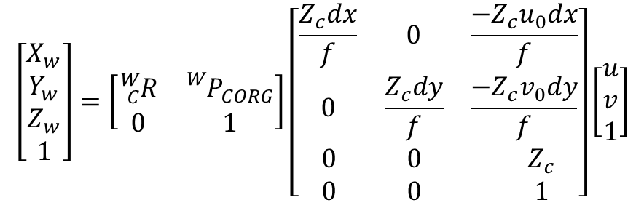
坐標系轉換
像素座標系
影像座標系
相機坐標系
世界座標系
u
v
Z_{c}
o
f
O_{c}
x
Z_{w}
y
$$\left[\begin{matrix}\begin{matrix}X_{w} \\ Y_{w}\end{matrix} \\ \begin{matrix}Z_{w} \\ 1\end{matrix}\end{matrix}\right]=\left[\begin{matrix}{}_{C}^{W}R & {}_{}^{W}{P_{CORG}} \\ 0 & 1\end{matrix}\right]\left[\begin{matrix}\begin{matrix}\frac{Z_{c}dx}{f} & 0 & \frac{{−Z}_{c}u_{0}dx}{f} \\ 0 & \frac{Z_{c}dy}{f} & \frac{−Z_{c}v_{0}dy}{f}\end{matrix} \\ \begin{matrix}0 & 0 & Z_{c} \\ 0 & 0 & 1\end{matrix}\end{matrix}\right]\left[\begin{matrix}u \\ v \\ 1\end{matrix}\right]$$
X_{c}
Y_{c}
Y_{w}
X_{w}
內部參數
外部參數

